Slide 1
Utbildningsmaterial Uthopp från SAMSA till Nationell patientöversikt
Innehåll
Varför Nationell Patientöversikt - NPÖ
Vilken information kan jag se och varför skiljer sig information mellan patienter?
Hur når jag NPÖ?
Hur fungerar NPÖ?
Vart vänder jag mig med frågor?
Checklista

Slide 2
Varför Nationell Patientöversikt
Bättre beslutsunderlag – god och säkrare vård
Sammanhållen journalföring
Tack vare Patientdatalagen är det möjligt för vårdgivare att läsa uppgifter hos andra vårdgivare oberoende av vilket landsting, kommun eller privat vårdgivare patienten sökt vård. Det kallas sammanhållen journalföring. Syftet är att enklare kunna se hela patientens vårdhistoria för att kunna ge en god och säker vård.
Genom Nationell patientöversikt kan vårdgivare få ett bättre beslutsunderlag och därmed minska risken för felbehandlingar.
Nyttan med NPÖ beskrivs i filmen Åke

Slide 3
Vilken information kan jag se? Varför skiljer sig informationen mellan patienter?
Vårdgivare visar olika mycket information. Se information på Inera.se
Alla primärvårdsenheter är idag inte anslutna vilket gör att informationen om patienten varierar.
Västra Götalandsregionen visar samma information i Journalen på nätet som i NPÖ vilket innebär att patient och vårdgivare har tillgång till samma information.
Ingen information lagras i NPÖ. NPÖ är ett Titthål till andras journalinformation.
NPÖ visar information 3 år tillbaka samt innevarande år.
NPÖ har ingen utskriftsfunktion – tanken är att alltid se aktuell information genom att läsa vid källan.
En sökning i NPÖ visar det som finns i respektive anslutet system just i stunden.
Även osignerad information visas, vilket framgår i systemet.

Slide 4
Information från Västra Götalandsregionen
Från Västra Götalandsregionen kan du se
Besök/Kontakter
Journaltext
Diagnoser
Uppmärksamhetsinformation
PK-ordinationer från AK-mottagningar
Mödravårdsjournalen
Labsvar, klinisk kemi från regionen ansluts under 2019
Labsvar och vaccinationer visas från Närhälsan
Från eHälsmyndigheten kan du se Läkemedelsförteckningen

Slide 5
Information från privata vårdgivare
Allt fler privata vårdgivare ansluter sig till NPÖ och merparten kommer vara anslutna under 2019
Från privata vårdgivare kan informationen som visas varierar beroende på system och leverantör.
Alla kan visa
Dokumentation
Diagnos
Vissa visar även
Läkemedel
Provsvar
Kontaktuppgifter
Eventuellt mer
Ingen kommun är idag producent av egen journalinformation.

Slide 6
Hur når jag NPÖ?
Ansluta eget system
De flesta vårdgivare ansluter eget journalsystem till NPÖ.
Uthopp från SAMSA
För patienter som finns i SAMSA nås NPÖ via uthopp.
För att uthopp ska vara möjligt måste samtycke till NPÖ finnas och vara i-bockat i SAMSA.
Samtycket ska, enligt gällande rutin, inhämtas vid vårdbegäran eller vid inskrivning
Se beskrivning av uthopp i checklistan sist i presentationen.

Slide 7
Hur fungerar NPÖ?

Slide 8
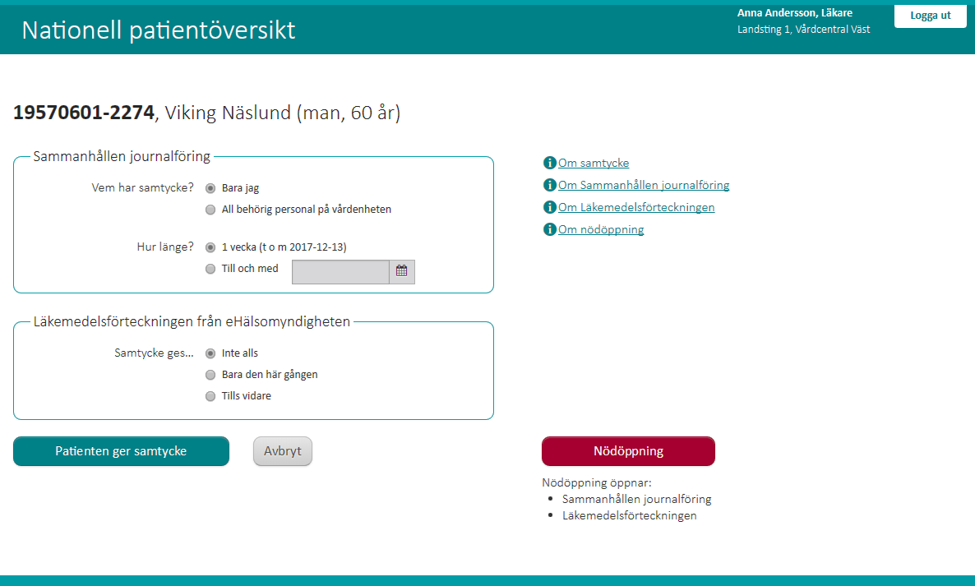
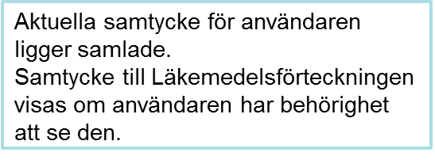

Slide 9
Startsida Informationsmängderna visas till vänster, det syns direkt om de innehåller någon information. Till höger finns möjlighet att göra val för vilken tidsperiod, vilken vårdgivare, vilken yrkesroll jag vill se.

Slide 10
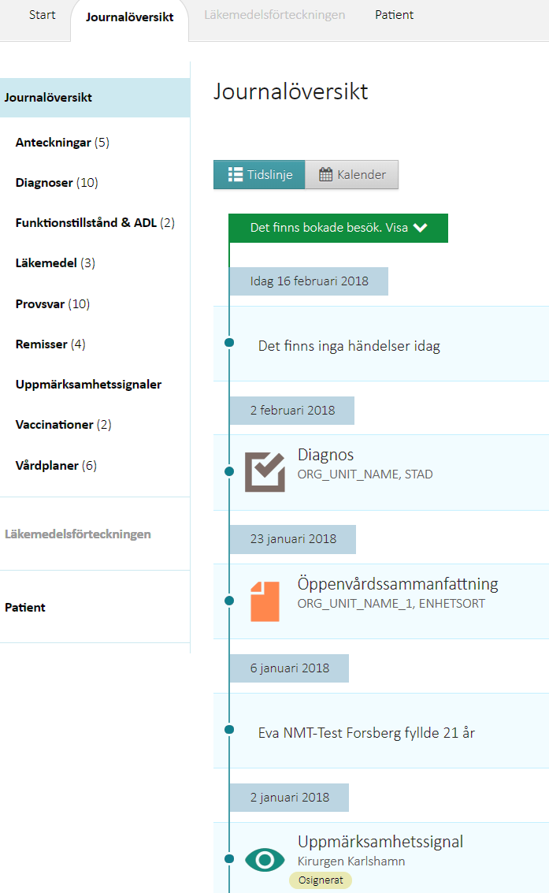
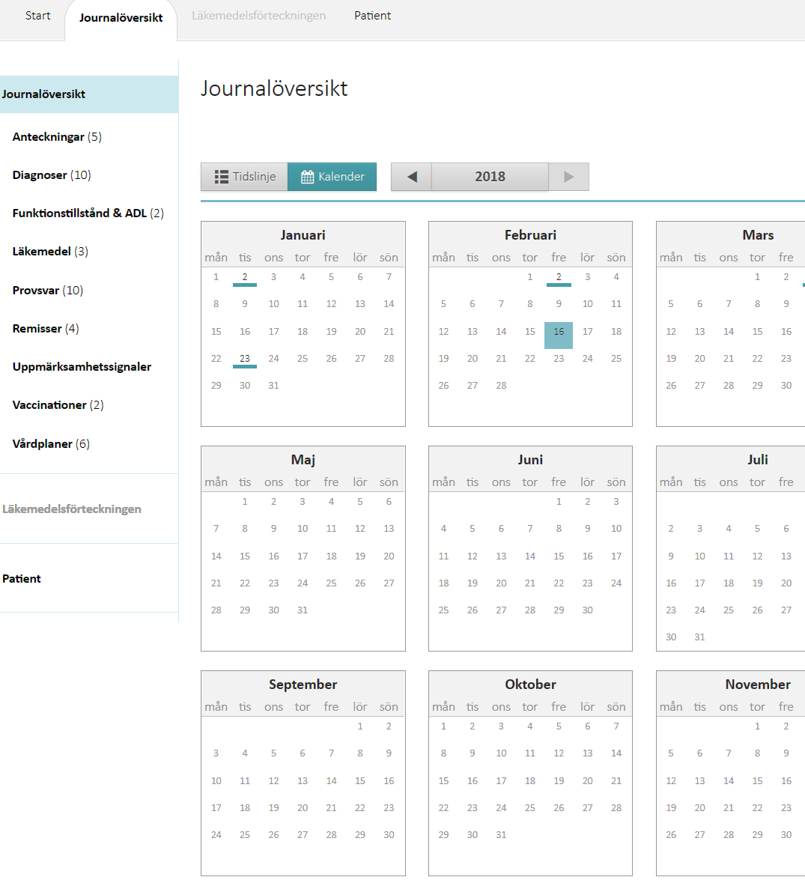
Journalöversikt
Tidslinje Kalender

Slide 11
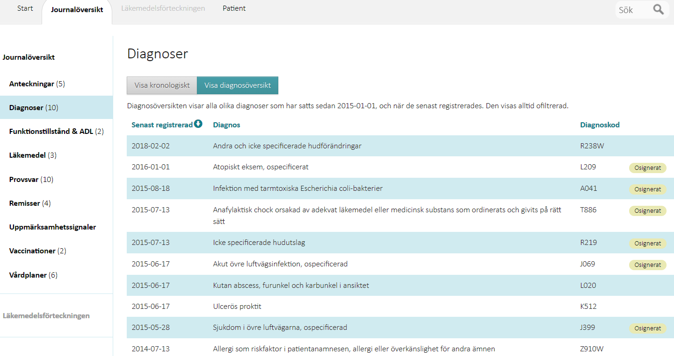
Alla olika informationsmängder visas upp i samma typ av lista, det går att se ytterligare information genom att markera en rad i listan.

Slide 12
Se introduktionsfilm om Nationell patientöversikt från Inera

Slide 13
Samtycke, logg och Informationsplikt
När samtycket inhämtas, vid vårdbegäran eller vid inskrivning i slutenvården ska patienten få information om vad samtycke innebär och att hen kan motsäga sig detta. Samtycket dokumenteras i SAMSA. Se rutin, till höger på sidan.
Ansvarig för verksamheten ska informera personalen om att loggning sker både för SAMSA och för NPÖ.
Instruktioner för logg och spärr från Inera.

Slide 14
Se introduktionsfilm om loggning. från Inera

Slide 15
Support - Vart vänder jag mig?
Felanmälan NPÖ
Felsök för att utesluta lokala fel innan ärendet skickas till Inera.
Exempelvis kontrollera samtycke eller att rätt patient är markerad.
Kontakta Intraservice om du behöver stöd
Alla ärenden som inte är av lokal karaktär anmäls till Ineras kundservice
När felanmälan görs till Ineras kundservice beskriv följande:
vad som gjordes
vad man förväntade sig
vad resultatet blev
skicka med tidpunkt för fel och HSA-id om du kan.

Slide 16
Checklista för uthopp till NPÖ via SAMSA
Logga in i SAMSA
Välj ärende/patient. Patientens personuppgifter visas i det blå fältet. Om det gäller ett ärende som är stängt, se punkt 8.
Kontrollera att samtycke finns avseende NPÖ. Se under samtyckesfliken på högersidan.
Uthopp till NPÖ finns under Länkar.
NPÖ startar med fråga om Samtycke finns.
Aktuell information visas.
Logga ut.
Stängt ärende: Sök upp person med personnummer
Välj fliken ärendehistorik på högersidan
Markera ett avslutat ärende
Klicka på ett meddelande tex Planering. Patienten visas i det blåa fältet
Om samtycket är känt till exempel efter ett vårdplaneringssamtal kan du även gå direkt till https://www.npo.se

Slide 17
Mer information hittar du på gitsvg.se/npö-informationsmaterial

